Slide 1
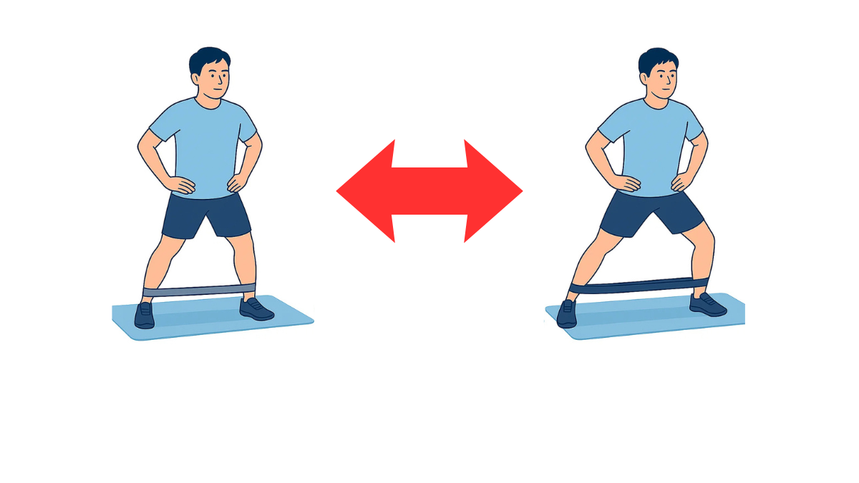
10回×2セット
・チューブの抵抗に負けないように左側に足を出しましょう。
・勢いをつけずに足の力で出すようにしましょう。

